Slide 1

Vezetési képességre hátrányosan ható szerek
NSZKK
Szombathelyi Intézete
Dr. Kiss Tibor

Slide 2
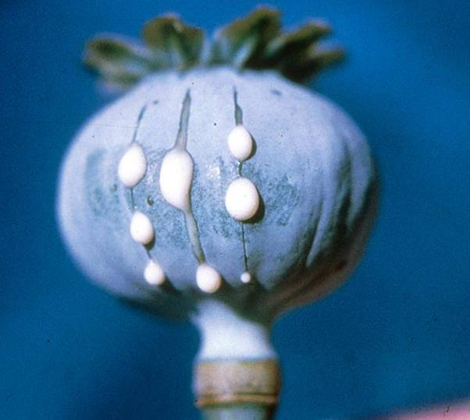
LSD
ópium
amfetamin
kannabisz
kokain
heroin
extasy
energiaitalok
speed ball
etil-alkohol
morfin

Slide 3

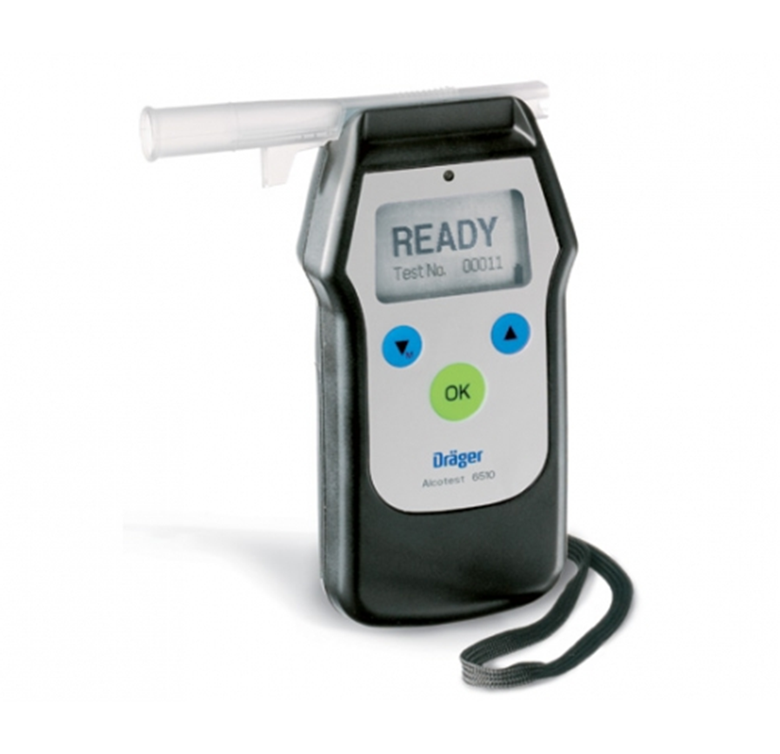
Alkoholszintet kimutató vizsgálatok,
Kilélegzett levegőből történő kimutatás:

Slide 4
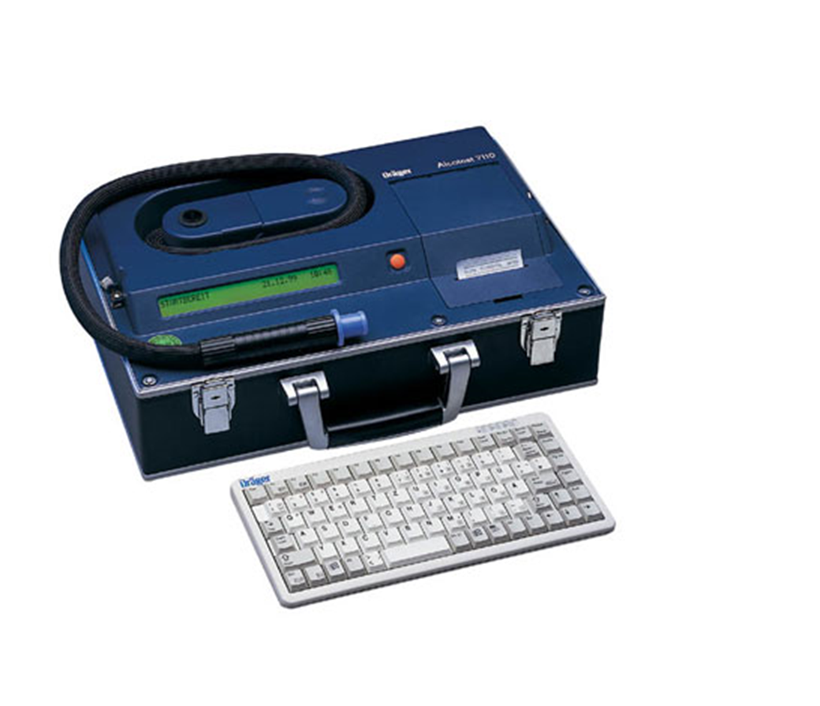
Alkoholszintet kimutató vizsgálatok,
Kilélegzett levegőből történő kimutatás:

Slide 5
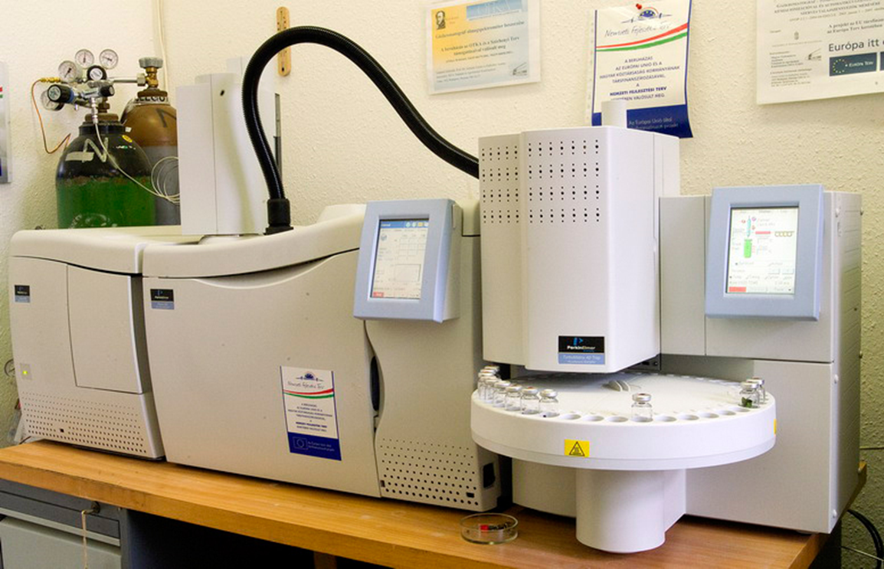
Alkoholszintet kimutató vizsgálatok, Vérmintából történő kimutatás:

Slide 6
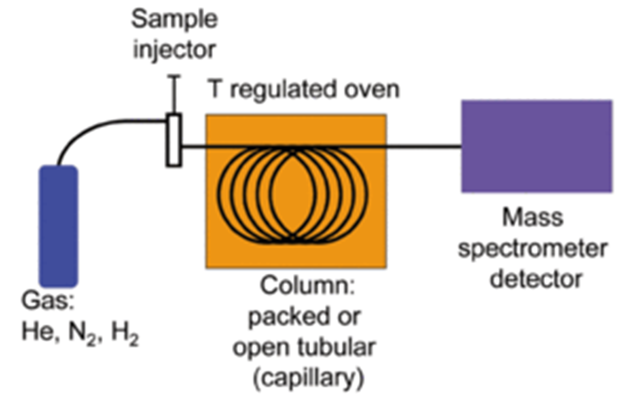
Alkoholszintet kimutató vizsgálatok, Vérmintából történő kimutatás:

Slide 7
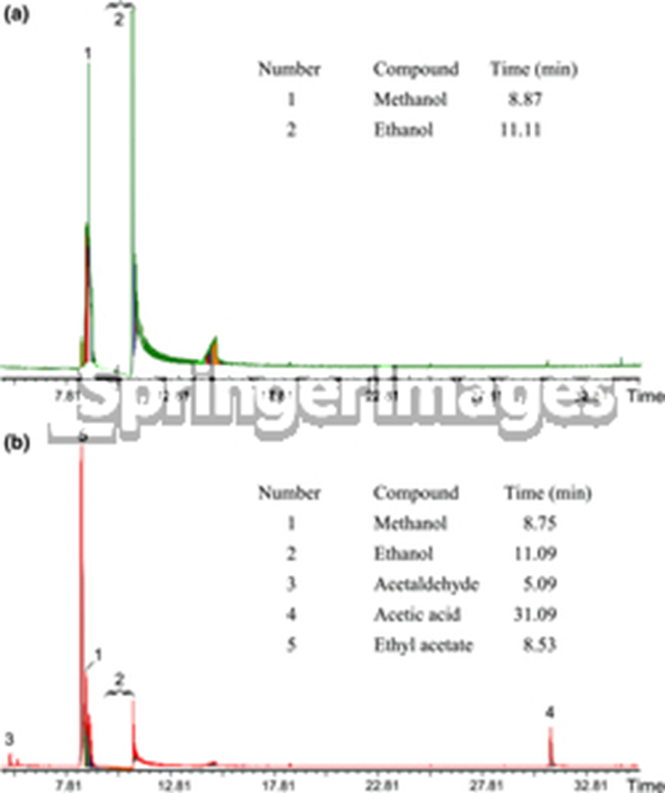
Alkoholszintet kimutató vizsgálatok, Vérmintából történő kimutatás:

Slide 8
A vérvételi jegyzőkönyv:
A klinikai tünetek felsorolását a vérvételi jegyzőkönyv tartalmazza. A vérvétel időpontját (év, hó, nap, perc pontossággal) fel kell tüntetni. Az elvégzett vizsgálatok nem adnak egyértelmű felvilágosítást az alkoholos befolyásoltság mértékéről. Az egyén aktuális alkohol tűrőképességtől, az alkoholhoz történő hozzászokástól függően egyes tünetek még magas véralkohol értékek mellett is negatívak maradhatnak, más tünetek alkoholhoz nem szokott személynél a valósnál súlyosabb ittasságot jelezhetnek. A klinikai tünetek vizsgálata mindössze arra alkalmas, hogy a tudatállapotra és a viselkedésre következtethessünk. A vizsgálatot végző orvos a tünetek rögzítésén kívül az alkoholos befolyásoltság fokára ne nyilatkozzék.

Slide 9
Az alkoholos befolyásoltság véleményezése élő személyeknél:
0,2‰ (20 mg%) = az alkoholfogyasztás nem bizonyítható,
0,21-0,50‰ (21-50 mg%) = ivott, de alkoholosan nem volt befolyásolt,
0,51-0,80‰ (61-80 mg%) = igen enyhe,
0,81-1,50‰ (81-150 mg%) = enyhe,
1,51-2,50‰ (150-250 mg%) = közepes,
2,51-3,50‰ (251-350 mg%) = súlyos,
3,51‰ felett (351 mg%) = igen súlyos fokú alkoholos befolyásoltság.

Slide 10
Véralkoholszint számítása adatokból:
A1 = C1 p r, ahol:
A1 = az adott időpontban a szervezetben lévő alkoholmennyiség grammokban,
C1 = a vér alkoholkoncentrációja ezrelékben,
p = a vizsgált személy testsúlya kg-ban,
r = a megoszlási vagy Widmark féle faktor (a diffúziós egyensúly állapotában középértékben 0,7).

Slide 11
Visszaszámolás a cselekmény időpontjában fennálló véralkohol-koncentrációra, következtetés a befolyásoltság mértékére

Slide 12
A vérminta alkoholkoncentrációja a minta vételének időpontjában meglévő alkoholkoncentrációt jelzi. A gyakorlatban minden esetben kérik a visszaszámolást a cselekmény időpontjára is. A véralkoholszint csökkenése általában óránként (bontási ráta) 0,15‰ (15 mg%), ami 7 g alkohol lebontásának felel meg.

Slide 13
A visszaszámolás feltételei:
a) a véralkoholszint a 0,20‰-et (20 mg%) haladja meg, illetve
b) az alkoholfogyasztás és a cselekmény között legalább 60 perc teljen el (megelőző folyamatos alkoholfogyasztásnál az utolsó alkoholfogyasztás után 30 perc múlva már visszaszámolhatunk).

Slide 14
A visszaszámolás értékei:
1,50‰ alatt 0,15‰-es,
1,51-2,50‰ között 0,15-0,20‰-es,
2,50‰ felett 0,20-0,30‰-es óránkénti

Slide 15
Az alkohol általános hatásai:
véralkohol cc. | hatások
<0,30 ezrelék | szubjektíven érzékelhető oldódás
>0,30 ezrelék | szubjektíven pozitív teljesítmény értékelés, a szemmozgás változik, komplex folyamatokban már 20-40%-ban teljesítmény romlás
>0,50 ezrelék | az alkohol hatásának negatív megélése megkezdődik, kritikai érzék csökken, bőbeszédűség
>0,80 ezrelék | eufória, emelkedett hangulat, túlzott önbizalom, csökken a látásélesség és a koncentrációs képesség
>1,10 ezrelék | beszédzavarok, mozgási problémák, a teljesítménycsökkenés már alig kompenzálható, a kritikai érzék további csökkenése
>1,50 ezrelék | rövid idejű emlékezet kiesések, beszámítási képesség csökken
>2,00 ezrelék | egyértelmű járási-, mozgáskoordinációs- és beszédzavarok, gyakori amnézia, további beszámítási képesség csökkenés
>2,50 ezrelék | általános személyiség torzulás, tudatzavar
>3,00 ezrelék | súlyos tájékozódási zavar (személyre, helyre, időre), súlyos tudatzavar, teljes beszámíthatatlanság, gyakran eszméletvesztés
>3,50 ezrelék | alkohol mérgezés, életveszélyes állapot: légzési-, keringési zavarok, kihűlés veszélye szabad környezetben

Slide 16
Az alkohol mérhető negatív hatásai:
mérhető negatív hatások | gépjárművezetési következmény
Vizuális funkciók: - látásélesség-, világos-sötét adaptáció csökkenése | - veszélyhelyzetek késői észlelése
- látótér csökkenése (csőlátás) | - a perifériás terek kiesése
- piros fény iránti érzékenység csökkenése | - világítóberendezések (autó lámpák) iránti csökkent érzékenység
Hallás és egyensúly problémák: - az irányhallás csökkenése | - útiránytól való eltérés („kacsázás”)
- halk hangok felerősödése | - akusztikus szignálok zavartkeltő felerősödése
- szédülés | - útiránytól való eltérés („kacsázás”)
Romló figyelem összpontosítás és koncentráció | - monoton utakon nő a hibalehetőség, egyetlen tárgyra történő összpontosítás, könnyű eltéríthetőség
Reakciók (egyszerű, választásos): | - növekvő reakció idő
Pszichomotorium: | - egyensúlyzavarok, koordinációs zavarok (szem-kéz funkció), zavart pedál és váltókezelés
Kognitív teljesítmények (információ feldolgozás, gondolkodás, orientáció): | - megnövekvő felismerési- és döntési idő, hibás közlekedési információ-dekódolás
Agresszió (szociális viselkedés): | - agresszív vezetés

Slide 17
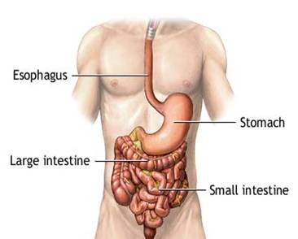
Alkohol anyagcsere:

Slide 18
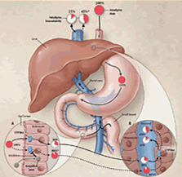
Alkohol anyagcsere:

Slide 19
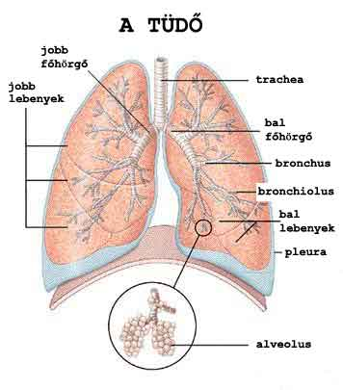
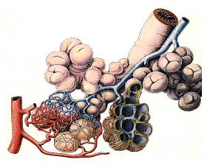
Alkohol anyagcsere:

Slide 20
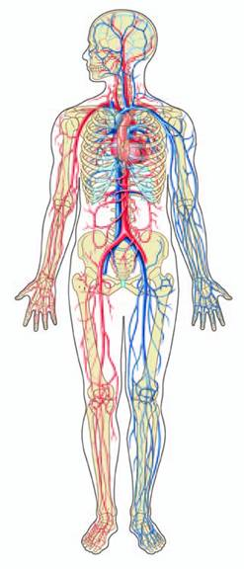
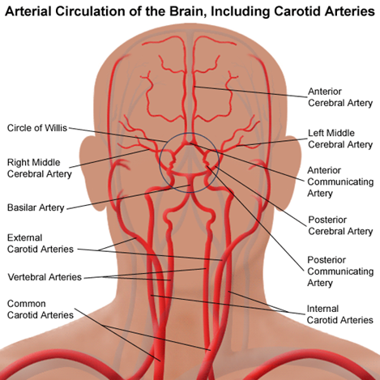
Alkohol anyagcsere:

Slide 21
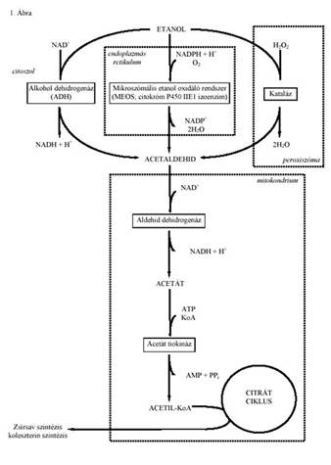
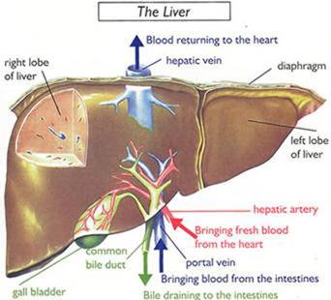
Alkohol lebontás:

Slide 22
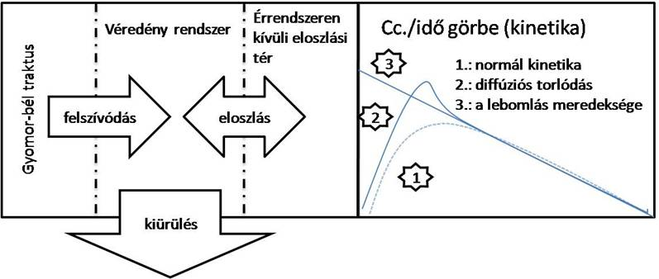
Alkohol lebontás:

Slide 23
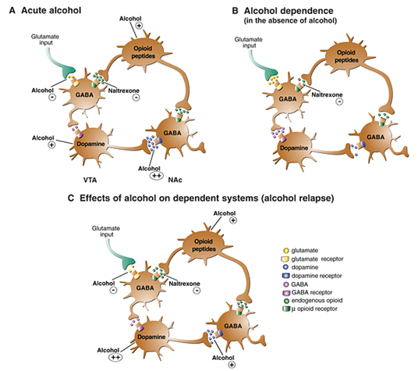
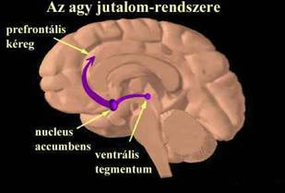
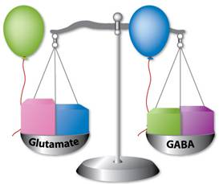
KIR hatásmechanizmus:

Slide 24
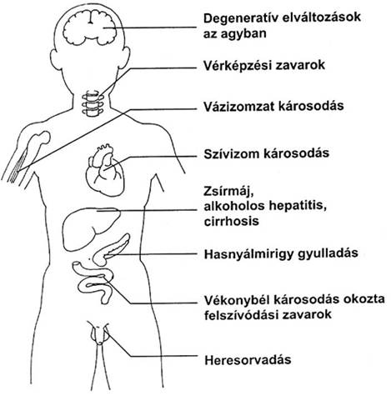
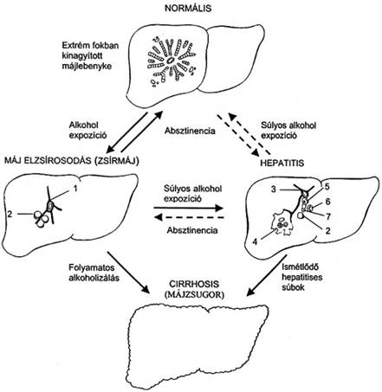
Alkoholos szervkárosodások:

Slide 25
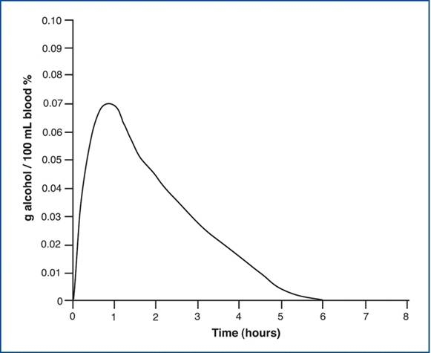
Véralkohol görbe, egyszeri fogyasztás esetén:

Slide 26
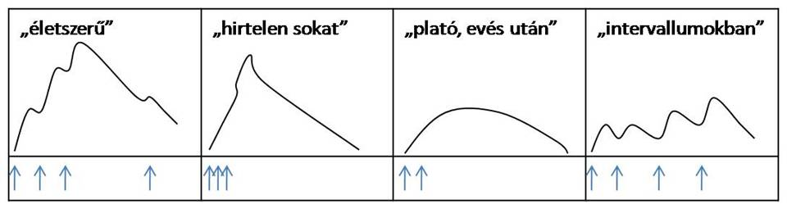
Italfogyasztás?
Felszívódási
veszteség?
Máj kapacitása?
Vízterek?
Aktuális fizikai,
pszichés állapot?
Lineáris lebomlás?

Slide 27
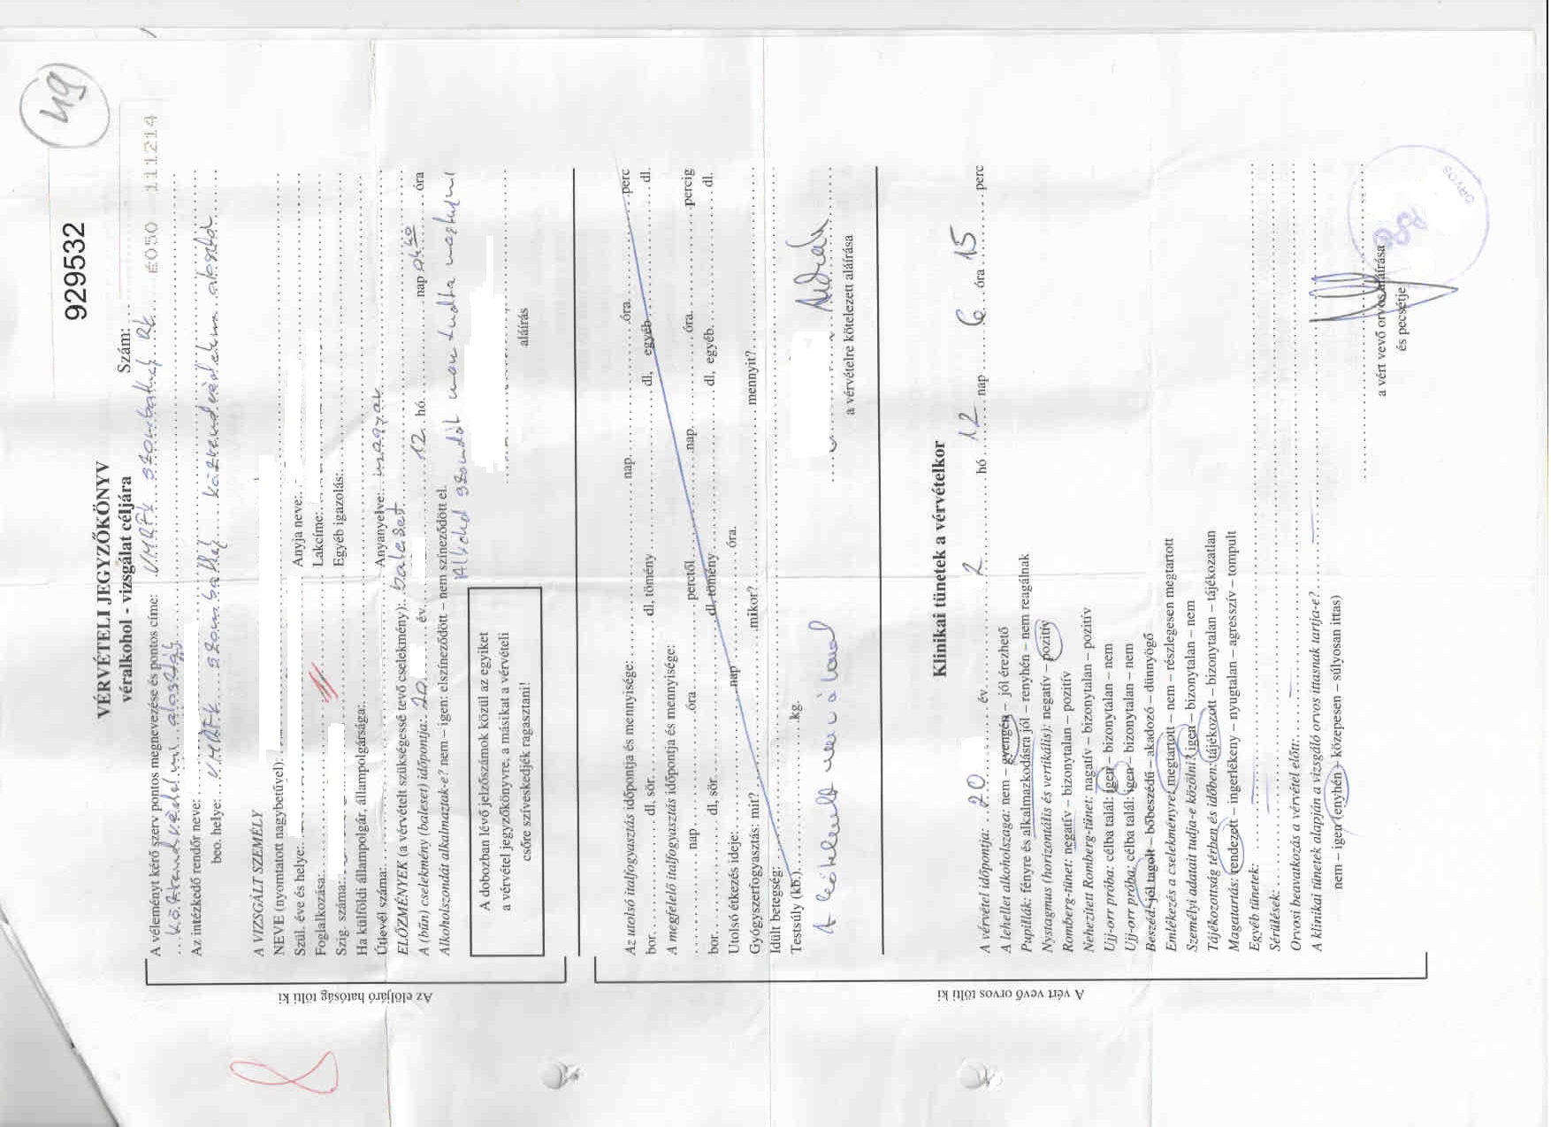

Slide 28
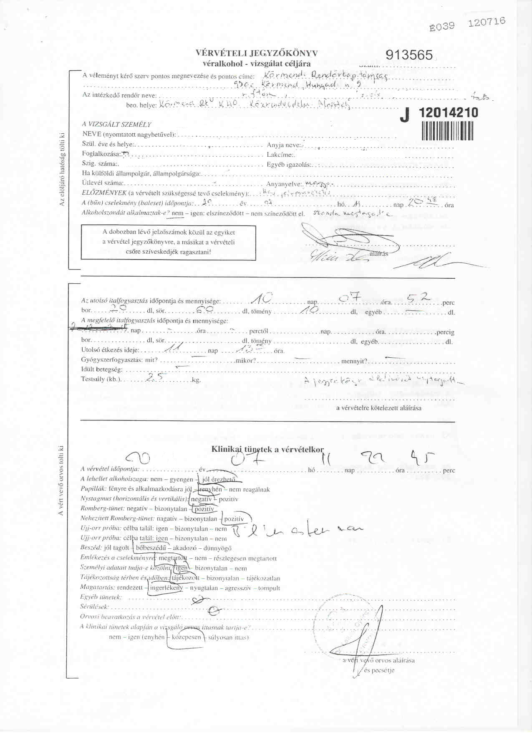

Slide 29
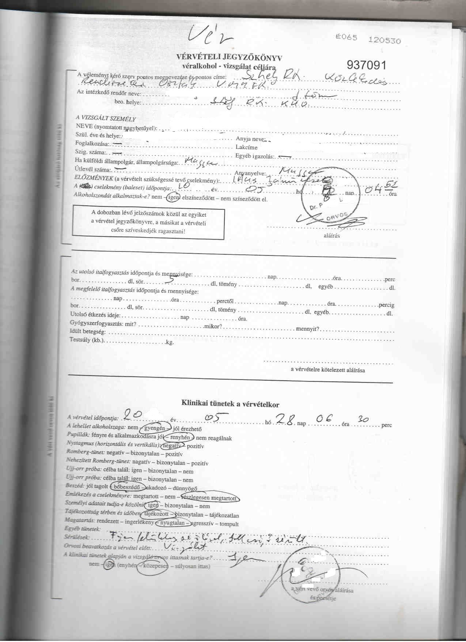

Slide 30
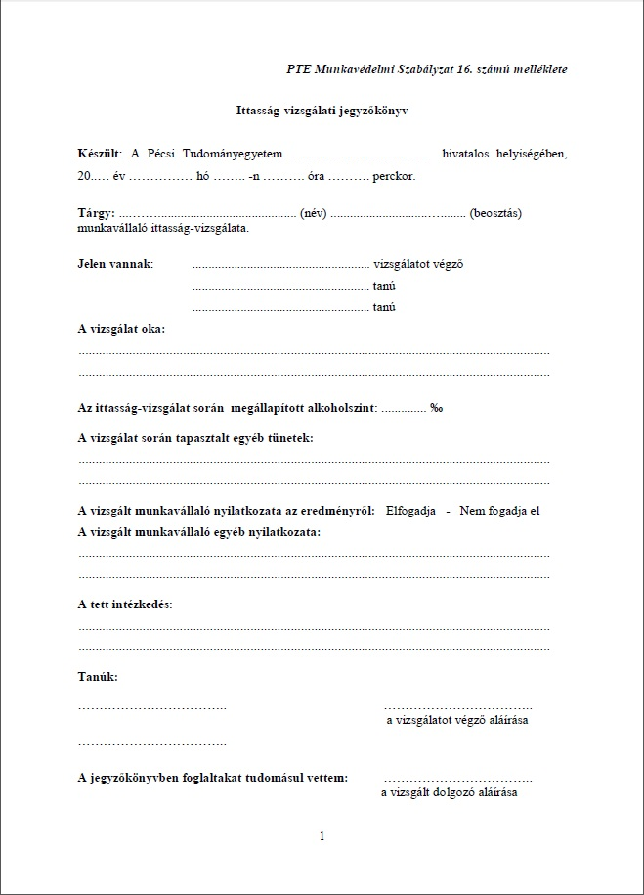
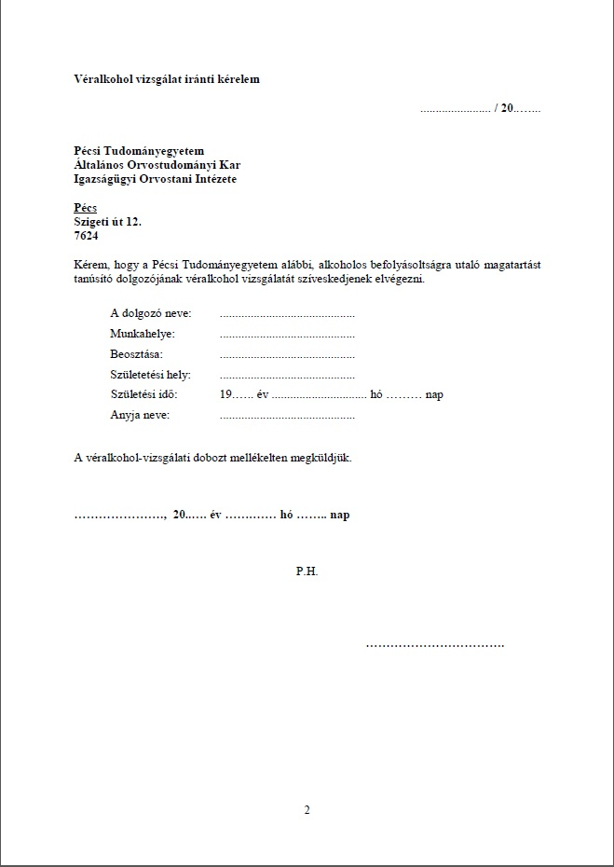

Slide 31


Slide 32


Slide 33
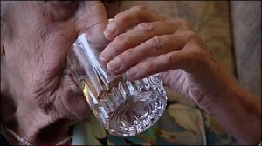

Slide 34
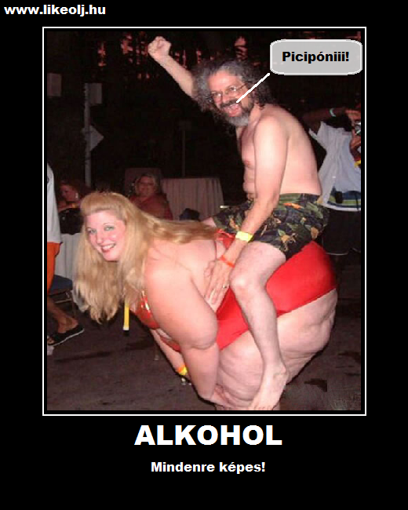

Slide 35


Slide 36
Köszönöm a figyelmet!

